Slide 1
Universidade Tecnológica Federal do Paraná – UTFPR
Bacharelado em Ciência da Computação
BCC33B – Arquitetura e Organização de Computadores
Prof. Rogério A. Gonçalves
rogerioag@utfpr.edu.br

Slide 2
Aula 022
Arquiteturas Avançadas
Arquiteturas Multicore
Arquiteturas Paralelas

Slide 3
Arquiteturas Avançadas
Arquiteturas Multicore

Slide 4
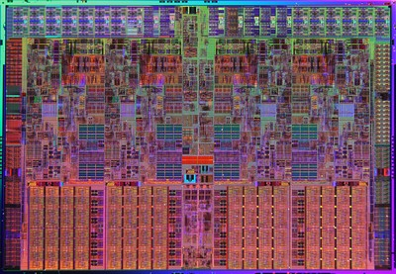
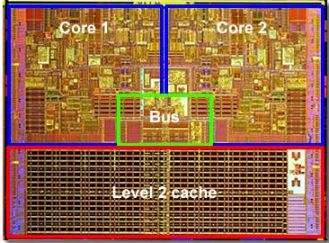
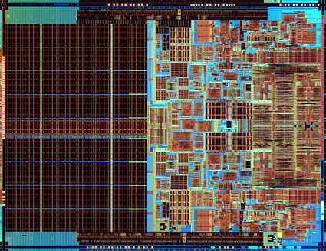
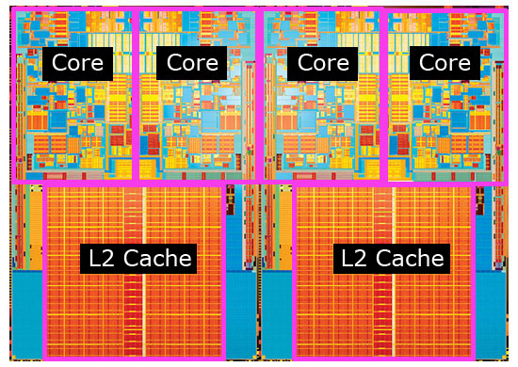
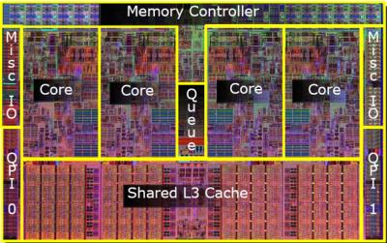
Organizações alternativas do chip
Arquiteturas Multicore
  Multiplicidade de Núcleos: http://pt.wikipedia.org/wiki/Multin%C3%BAcleo
  Corrida dos Fabricantes: Intel x AMD → Pentium IV e Dual Core.
  Core 2 Duo, Core 2 Quad
  O retorno do Hyper Threading.
  i7 (Quad Core com HT)
  i5 e i3
Dual Core
Core 2 Duo
Core 2 Quad
i7

Slide 5
Arquitetura de núcleo individual
Intel Core Duo usa núcleos superescalares.
Intel Core i7 usa multithreading simultâneo (SMT).
  Aumenta número de threads suportadas.
    4 núcleos SMT, cada um suportando 2 threads, aparece como um multicore de 8 núcleos.

Slide 6
Diagrama de blocos do Intel Core Duo

Slide 7
Organização multicore x86 da Intel – Core Duo
2006.
Dois x86 superescalares, cache L2 compartilhada.
Cache L1 dedicado por núcleo.
  Instrução de 32 KB e dados de 32KB.
Unidade de controle térmico por núcleo:
  Controla dissipação de calor no chip.
  Maximiza desempenho dentro das restrições.
Controlador programável avançado de interrupções (APIC):
  Interrupções entre processos entre os núcleos.
  Direciona interrupções para núcleo apropriado.
  Inclui temporizador, para que S/O possa interromper o núcleo.

Slide 8
Organização multicore x86 da Intel – Core Duo
Lógica de gerenciamento de energia:
  Monitora condições térmicas e atividade da CPU.
  Ajusta voltagem e consumo de energia.
  Pode chavear subsistemas lógicos individuais.
Cache L2 de 2 MB compartilhada:
  Alocação dinâmica.
  Suporte MESI para caches L1.
  Estendido para dar suporte a Core Duo múltiplo em SMP.
    Dados L2 compartilhados entre núcleos locais ou externos.
Interface de barramento.

Slide 9
Diagrama em blocos do Intel Core i7

Slide 10
Organização multicore x86 da Intel – Core i7
Novembro de 2008.
Quatro processadores SMT x86.
Cache L2 dedicada, L3 compartilhada.
Pré-busca especulativa para caches.
Controlador de memória DDR3 no chip:
    Três canais de 8 bytes (192 bits) gerando 32 GB/s.
    Sem barramento frontal.
Caminho de interconexão rápida:
    Interconexão ponto a ponto coerente com cache.
    Comunicações de alta velocidade entre chips processadores.
    Transferências de 6,4 G por segundo, 16 bits por transferência.
    Pares bidirecionais dedicados.
    Largura de banda total de 25,6 GBps.

Slide 11
Complexidade aumentada
Requisitos de energia crescem exponencialmente com densidade do chip e frequência de clock.
  Pode usar maior área do chip para cache.
    Requisitos de energia com menor ordem de grandeza.
Por volta de 2015:
  100 bilhões de transistores no molde de 300mm^{2.}
    Cache de 100 MB.
    1 bilhão de transistores para a lógica.
Regra de Pollack:
  Aumento de desempenho é diretamente proporcional à raiz quadrada do aumento na complexidade.
    Dobro de complexidade gera 40% mais desempenho.
Multicore tem potencial para melhoria quase linear.
Improvável que um núcleo possa usar toda a cache com eficiência.

Slide 12
Questões sobre desempenho de software
Benefícios do desempenho dependem da exploração eficaz dos recursos paralelos.
Mesmo pequenas quantidades de código serial têm impacto no desempenho.
  10% inerentemente serial em sistema com 8 processadores gera apenas 4,7 vezes o desempenho.
Comunicação, distribuição de trabalho e overheads de coerência de cache.
Algumas aplicações efetivamente exploram processadores multicore.

Slide 13
Aplicações efetivas para Multicore
Banco de dados.
Servidores tratando de transações independentes.
Aplicações nativas multithreaded.
Aplicações com múltiplos processos.
Aplicações Java:
    Java VM é multithread com escalonamento e gerenciamento de memória.
    Java Application Server da Sun, BEA’s Weblogic, IBM Websphere, Tomcat.
Aplicações com múltiplas instâncias:
    Uma aplicação executando várias vezes.

Slide 14
Organização Multicore
Número de núcleos processadores no chip.
Número de níveis de cache no chip.
Quantidade de cache compartilhada.
Exemplos de processadores:
  (a) ARM11 MPCore.
  (b) AMD Opteron.
  (c) Intel Core Duo.
  (d) Intel Core i7.
  (e) AMD Opteron A1100 (~octacore → ARM A57)
  big.LITTLE
    https://www.arm.com/products/processors/technologies/biglittleprocessing.php

Slide 15
Alternativas da organização multicore

Slide 16
Vantagens da cache L2 compartilhada
Interferência construtiva reduz taxa geral de falhas.
Dados compartilhados por vários núcleos não replicados em nível de cache.
Com algoritmos de substituição de quadros, quantidade de cache compartilhada alocada a cada núcleo é dinâmica.
  Threads com menos localidade podem ter mais cache.
Comunicação fácil entre processos, por meio da memória compartilhada.
Coerência de cache confinada ao nível L1.
Cache L2 dedicada dá acesso mais rápido a cada núcleo.
  Bom para threads com forte localidade.
Cache L3 compartilhado também pode melhorar o desempenho.

Slide 17
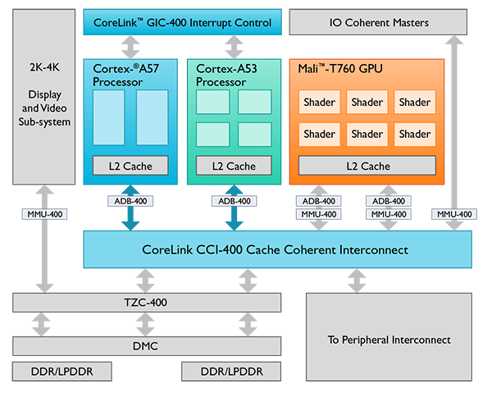
big.LITTLE
https://www.arm.com/products/processors/technologies/biglittleprocessing.php

Slide 18
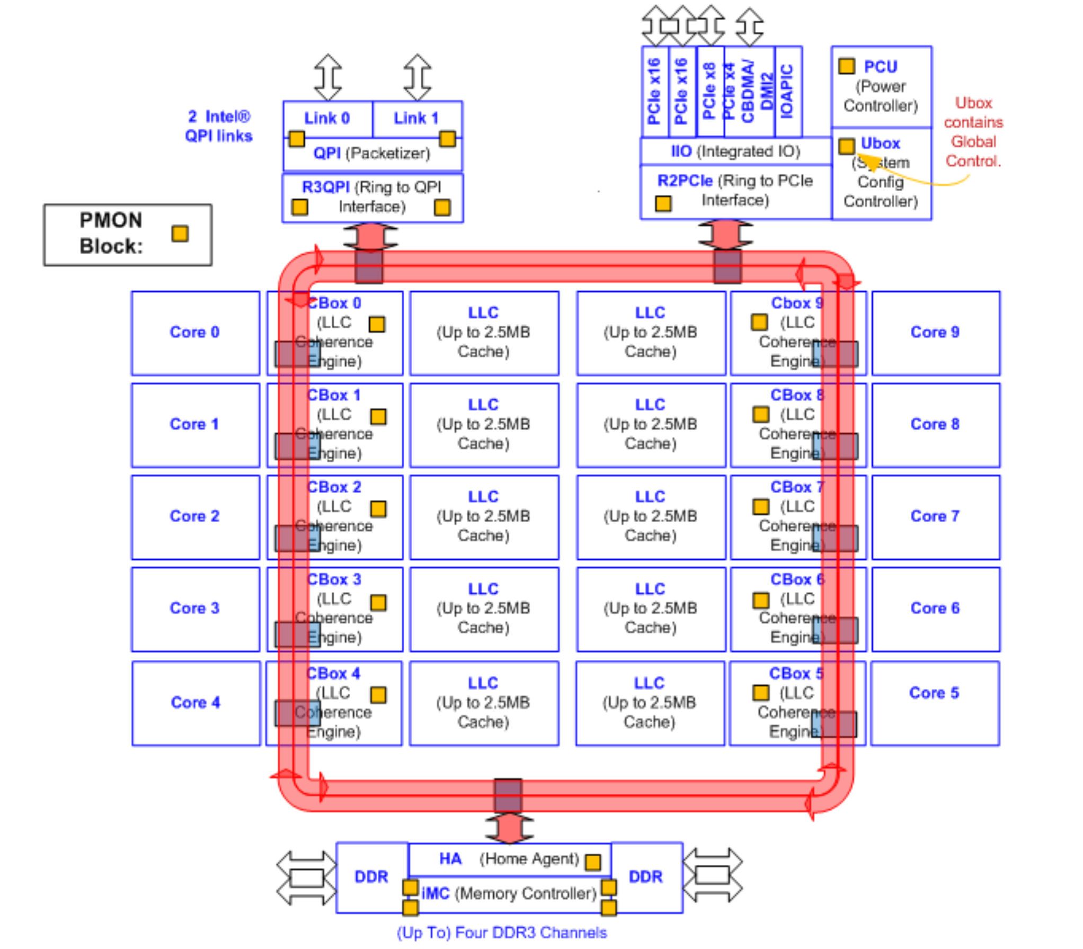
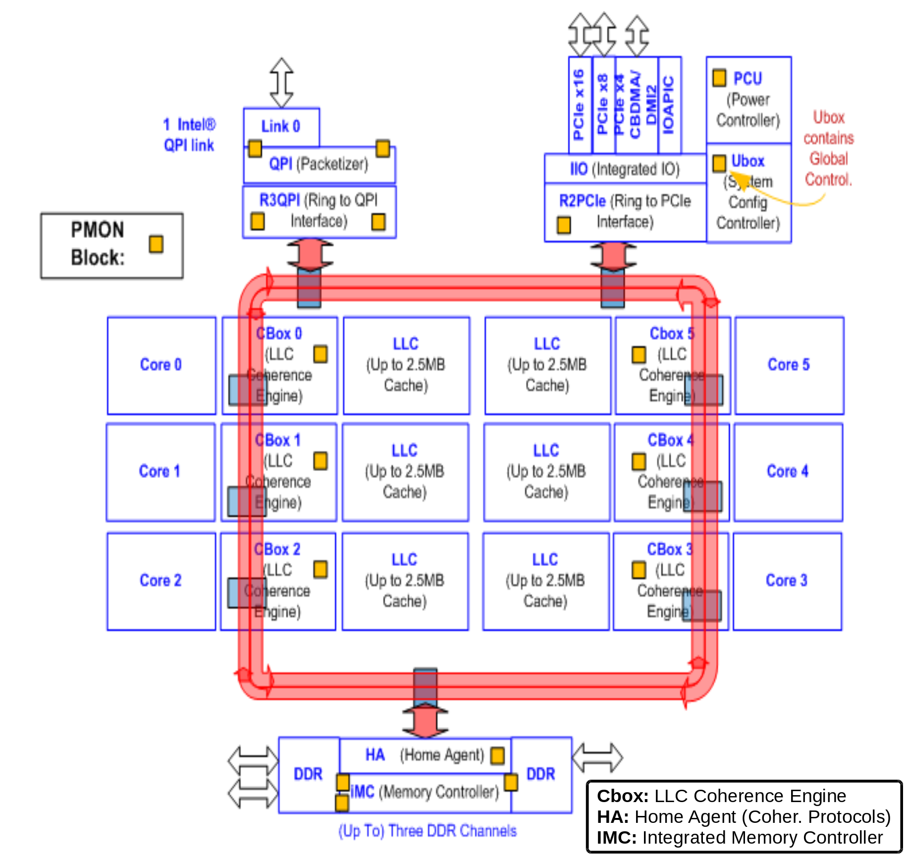
Intel Xeon E5 Family

Slide 19
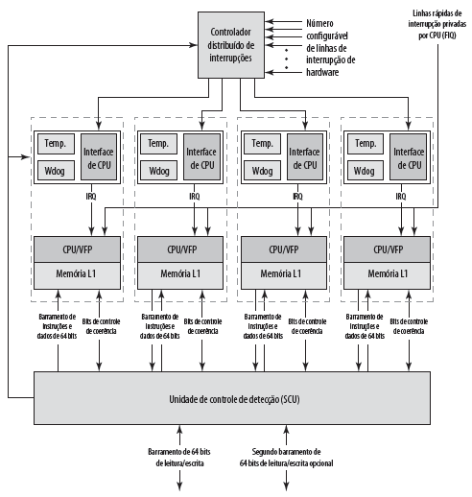
Diagrama de blocos do processador ARM11 MPCore

Slide 20
ARM11 MPCore
Até 4 processadores cada com próprias caches L1 de instruções e dados.
Controle distribuído de interrupções.
Temporizador por CPU.
Watchdog:
    Avisos de alertas em casos de falha do software.
    Contagem regressiva a partir de valores predeterminados.
    Emite alerta em zero.
Interface de CPU:
    Confirmação de interrupções, mascaramento e reconhecimento de conclusão.
CPU:
    Único ARM11 chamado MP11.
Unidade de ponto flutuante de vetor:
    Coprocessador de PF.
Cache L1.
Unidade de controle de monitoramento:
    Coerência de cache L1.

Slide 21
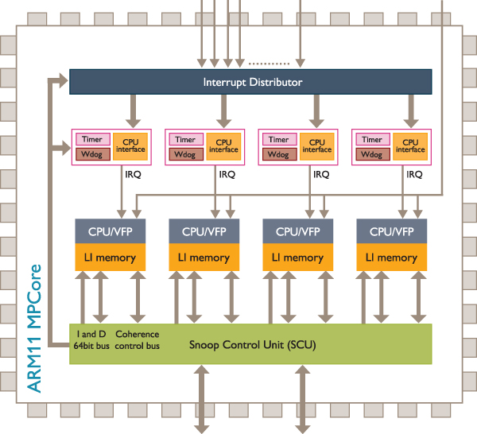
ARM11 MPCore
https://www.arm.com

Slide 22
Tratamento de interrupções do ARM11 MPCore
Controlador de Interrupções Distribuído (DIC) recebe interrupções de muitas origens.
Mascaramento.
Priorização.
Distribuição para CPUs MP11 alvos.
Rastreamento de estado.
Geração de interrupção de software.
Número de interrupções independente do projeto da CPU MP11.
Mapeado em memória.
Acessado pelas CPUs via interface privada através de SCU.
Pode rotear interrupções para única CPU ou para múltiplas CPUs.
Fornece comunicação entre processos:
  Thread em uma CPU pode causar atividade pela thread em outra CPU.

Slide 23
Coerência de cache
Snoop Control Unit (SCU) resolve maioria das questões de gargalo de dados compartilhados.
Coerência de cache L1 baseada no MESI.
Intervenção direta de dados:
    Copiar dados limpos entre caches L1 sem acessar memória externa.
    Reduz leitura após escrita de L1 para L2.
    Pode resolver falha de cache L1 local em vez de acessar cache L2 compartilhada.
Tags duplicadas de RAMs:
    Tags de cache implementadas como bloco de RAM separado.
    Mesmo tamanho que número de linhas na cache.
    Duplicatas usadas para verificar disponibilidade de dados antes de enviar comandos de coerência.
    Apenas envia às CPUs que precisam atualizar cache de dados coerentes.
Linhas migratórias:
    Permite mover dados sujos entre CPUs sem escrever em L2 e ler de volta da memória externa.

Slide 24
Programando para Multicore
Exemplos:
  Threads no Linux
  Threads em Java
  Threads em Python
  OpenMP

Slide 25
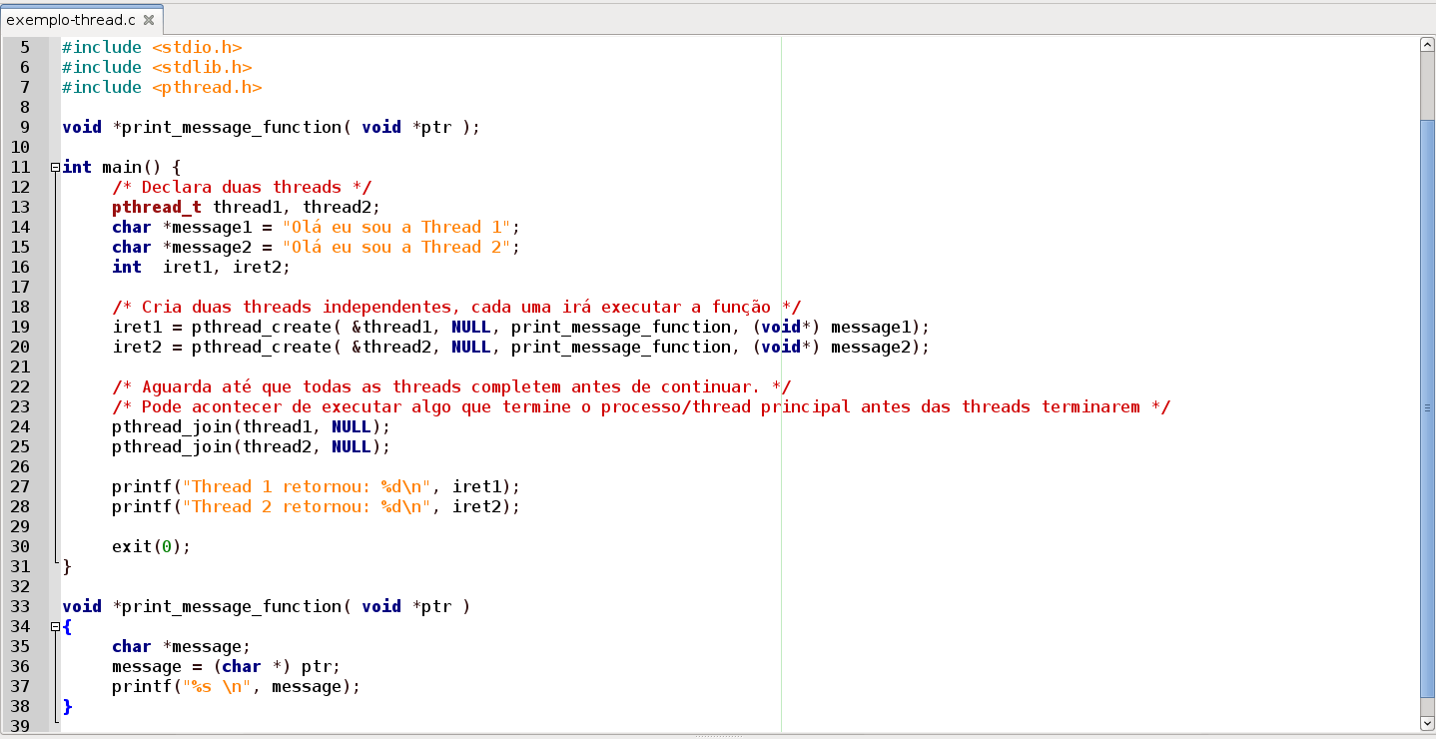
Threads no Linux
gcc -lpthread exemplo-thread.c -o exemplo-thread

Slide 26
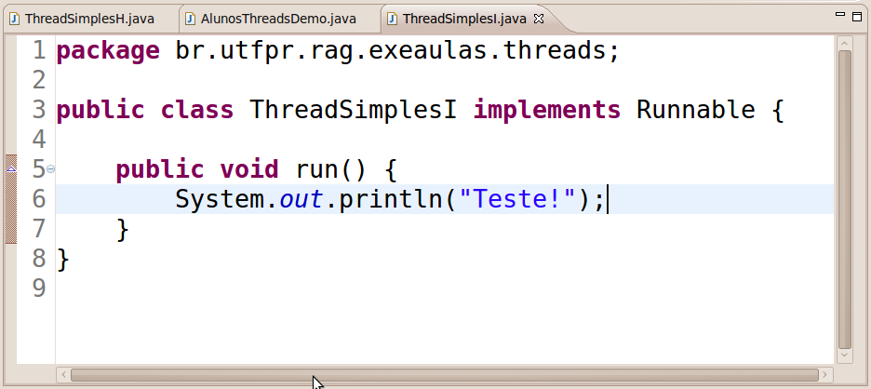
Threads em Java
Threads Java são gerenciados pela JVM
Como Threads podem ser criadas em Java:
  Implementando a interface Runnable
public interface Runnable {
public abstract void run();
}

Slide 27
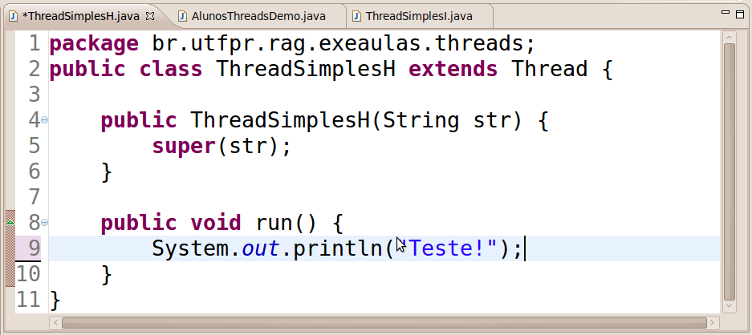
Threads em Java
Como Threads podem ser criadas em Java:
  Estendendo a classe Thread (herança)
O método run deve ser implementado.

Slide 28
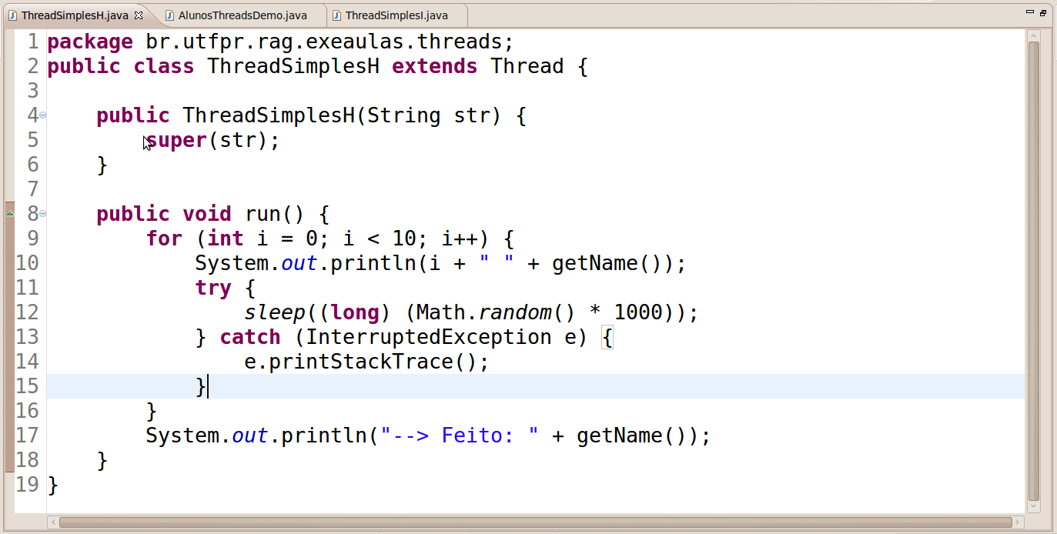
Threads Java - Programa de exemplo
Estendendo a classe Thread (herança)

Slide 29
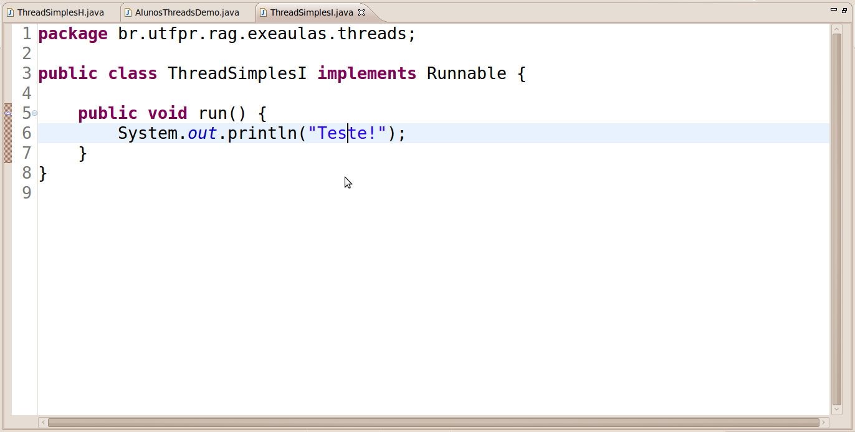
Threads Java - Programa de exemplo
Implementando a inteface Runnable

Slide 30
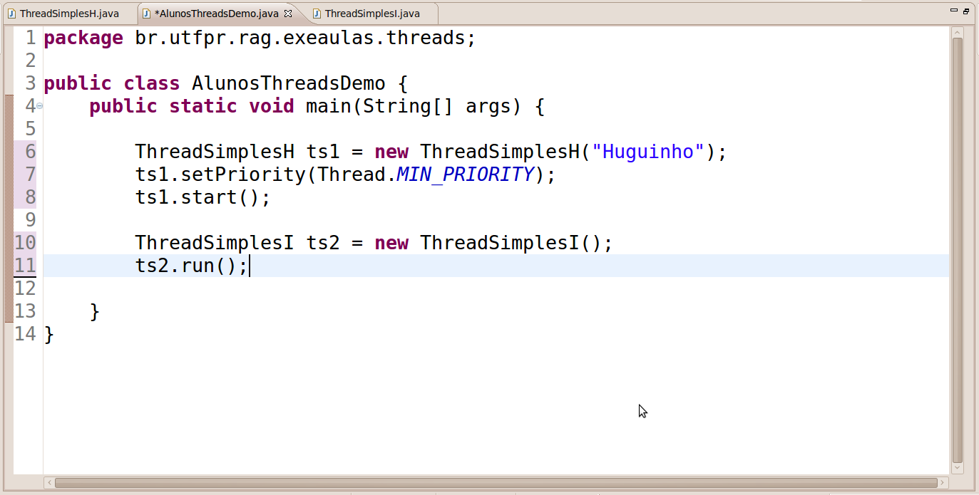
Threads Java - Programa de exemplo
Usando os exemplos:

Slide 31
Threads em Python
from threading import Thread
from time import sleep
class Hello(Thread):
def run(self):
sleep(3);
print(“Hello World”)
thread = Hello()
thread.start()
from threading import Thread
from time import sleep
class Hello:
def foo(self):
sleep(3);
print(“Hello World”)
hello = Hello()
thread = Thread(target=hello.foo)
thread.start()
Por herança Por alvo

Slide 32
Diretivas de Compilação – OpenMP
É um padrão, tem uma especificação:
    www.openmp.org/
Possui implementações:
  GCC LibGOMP
    https://gcc.gnu.org/onlinedocs/libgomp/
    https://gcc.gnu.org/projects/gomp/
  Intel OpenMP* (libomp)
    https://www.openmprtl.org/
Suportado por diversos compiladores:
    GNU Compiler Collection – gcc
    Intel Compiler – icc
    LLVM Clang – clang

Slide 33
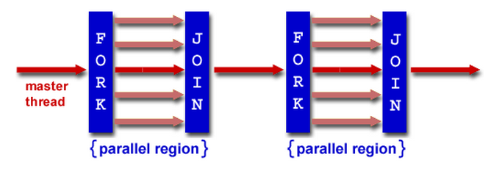
OpenMP
Modelo fork-join usado pelo OpenMP (Fonte: Barney, 2012)
As threads são criadas a partir de fragmentos de código (blocos) anotados.
Uma única thread (master thread) que executa sequencialmente até encontrar a primeira construção que delimita uma região paralela (parallel region).
Uma operação similar a um fork acontece então, fazendo com que um time de threads seja criado para executar o bloco que representa a região paralela (a thread mestre participa do time).

Slide 34
OpenMP
gcc exeomp.c -fopenmp -o exeomp
#include <omp.h>
#include <stdio.h>
#define MAX 8
void facaAlgo(int i){
int tid = omp_get_thread_num();
int n_t = omp_get_num_threads();
printf("Algo: %d no processador %d, %d.\n", i, tid, n_t);
}
int main(){
int i;
int O_P; /* number of OpenMP processors */
int O_T; /* number of OpenMP threads */
int O_ID; /* OpenMP thread ID */
/* Get a few OpenMP parameters. */
O_P = omp_get_num_procs(); /* get number of OpenMP processors */
O_T = omp_get_num_threads(); /* get number of OpenMP threads */
O_ID = omp_get_thread_num(); /* get OpenMP thread ID */
printf("Thread id:%d #Processadores:%d #OpenMP Threads:%d\n", O_ID,O_P,O_T);
#pragma omp parallel for
for(i=0;i<MAX;i++){
facaAlgo(i);
}
return 0;
}
Usa diretivas de pré-processamento para dar dicas ao compilador de como tratar o código.
Neste código, o número de iterações do laço for é divido entre o número de núcleos disponíveis na máquina.

Slide 35
Exemplo: Criação de um vetor de quadrados.
gcc -fopenmp exeomp.c -o exeomp
#include <omp.h>
#include <stdio.h>
#define SIZE 16
int main() {
int A[SIZE], i;
// inicia as threads que executarão o bloco "for"
#pragma omp parallel for schedule(static, 2) num_threads(4)
for(i = 0; i < SIZE; i++){
A[i] = i * i;
printf("Th%d[%d] = %d\n", omp_get_thread_num(), i, A[i]);
}
}

Slide 36
OpenMP
gcc exeomp.c -fopenmp -o exeomp
#include <omp.h>
#include <stdio.h>
#define MAX 8
void facaAlgo(int i){
int tid = omp_get_thread_num();
int n_t = omp_get_num_threads();
printf("Algo: %d no processador %d, %d.\n", i, tid, n_t);
}
int main(){
int i;
int O_P; /* number of OpenMP processors */
int O_T; /* number of OpenMP threads */
int O_ID; /* OpenMP thread ID */
/* Get a few OpenMP parameters. */
O_P = omp_get_num_procs(); /* get number of OpenMP processors */
O_T = omp_get_num_threads(); /* get number of OpenMP threads */
O_ID = omp_get_thread_num(); /* get OpenMP thread ID */
printf("Thread id:%d #Processadores:%d #OpenMP Threads:%d\n", O_ID,O_P,O_T);
#pragma omp parallel for
for(i=0;i<MAX;i++){
facaAlgo(i);
}
return 0;
}
Usa diretivas de pré-processamento para dar dicas ao compilador de como tratar o código.
Neste código, o número de iterações do laço for é divido entre o número de núcleos disponíveis na máquina.

Slide 37
OpenMP
gcc vetdot.c -o vetdot -fopenmp
#include <stdio.h>
#include <time.h>
#ifdef _OPENMP
#include <omp.h>
#else
#define omp_get_thread_num() 0
#define omp_get_num_threads() 0
#endif
#define SIZE 128
int main() {
long long A[SIZE], B[SIZE], aux_dot = 0, dot = 0;
int i;
for(i = 0; i < SIZE; i++){
A[i] = i;
B[i] = i;
}
#pragma omp parallel firstprivate(aux_dot)
{
#pragma omp single
printf("Inicio da regiao paralela, numero de threads = %d\n", omp_get_num_threads());
#pragma omp for schedule(runtime)
for(i = 0; i < SIZE; i++){
aux_dot += A[i] * B[i];
printf("Thread %d executa a iteracao %02d do loop: %lld * %lld = %lld -> %lld \n", omp_get_thread_num(), i, A[i], B[i], (A[i] * B[i]), aux_dot);
}
#pragma omp critical
dot += aux_dot;
}
printf("Produto final: %lld.\n", dot);
return 0;
}
single: execução por apenas uma thread.
critical: para regiões críticas, apenas uma thread acessa por vez.
for: construtor de compartilhamento de trabalho entre as threads.

Slide 38
Arquiteturas Avançadas
Arquiteturas Paralelas

Slide 39
Arquiteturas de Alto Desempenho
Por quê investigar Arquiteturas de Alto Desempenho?
  Cada vez mais as aplicações demandam mais poder computacional:
    Simulação de dinâmica molecular
    Simulação de reação nuclear
    Previsão de tempo
    Previsão para mercado financeiro
    Indústria de entretenimento

Slide 40
Computadores Paralelos
Definição:
“A parallel computer is a collection of processing elements that cooperate and communicate to solve large problems fast.”
  Almasi and Gottlieb, Highly Parallel Computing ,1989
.

Slide 41
Computadores Paralelos: Introdução
Questões que devem ser respondidas:
  Qual o tamanho da coleção de elementos de processamento?
  Os elementos de processamento são realmente úteis?
  (ou o quão útil é cada elemento de processamento?)
  Como eles cooperam entre si e como comunicam-se?
  Como os dados são transmitidos?
  Qual o tipo de interconexão utilizada?
  Quais são as primitivas de HW e SW visíveis ao programador?
  Proporciona ganho de desempenho?

Slide 42
Desempenho
Speedup - Ganho apresentado pela máquina paralela em relação a uma máquina sequencial
Qual o comportamento do speedup com o aumento do número de processadores?
  Ideal: N
  Realidade: menor que N

Slide 43
Lei de Amdahl
Uma parte sequencial pode limitar o speedup?
Exemplo: 100 processodores, 90× speedup?
T_{new} = T_{parallelizable}/100 + T_{sequential}
Solução: F_{parallelizable} = 0.999
A parte sequencial precisa ser de 0.1% do tempo original.

Slide 44
Lei de Ahmdahl
Exemplo: Qual a fração paralelizável necessária para se alcançar um speedup de 200 usando-se 256 processadores?
Onde: f - fração melhorada (paralelizável)
P - número de processadores

Slide 45
Lei de Ahmdahl

Slide 46
Métricas para Desempenho
Bandwidth
  Alto bandwidth na comunicação
  Define os limites da rede, memória e processador
  Desafio é compatibilizar a velocidade da interface de rede com o bandwidth da rede
Latência
  Afeta o desempenho, uma vez que o processador deverá esperar
  Afeta a complexidade de programação, já que requer soluções para sobrepor comunicação com processamento
  Overhead de comunicação é um problema em várias máquinas
Esconder a Latência!
  Como um mecanismo pode esconder a latência?
  Aumenta a responsabilidade do sistema de programação
  Exemplos: overlap de envio de mensagens com computação, prefetch de dados, trocar a tarefa em execução

Slide 47
Classificação de Flynn
Classifica as várias arquiteturas de computadores baseado nos fluxos de Instruções e de Dados que ocorrem no interior dos computadores:
    Instrução única, único dado − SISD.
    Instrução única, múltiplos dados − SIMD.
    Múltiplas instruções, único dado − MISD.
    Múltiplas instruções, múltiplos dados − MIMD.
O modelo de Flynn é um modelo de referência, na prática alguns
multiprocessadores são híbridos em relação a essas categorias
Notes:
<número>

Slide 48
Instrução única, único dado – SISD
Unidade
de
Controle
CPU
Memória
I/O
Processador único.
Única sequência de instruções.
Dados armazenados na única memória.
Uniprocessadores.
Exemplos:
Estações de trabalho e Computadores pessoais
com um único processador

Slide 49
Instrução única, múltiplos dados − SIMD
Única instrução de máquina.
Controla execução simultânea.
Número de elementos de processamento.
Base inflexível.
Cada elemento de processamento possui memória de dados associada.
Cada instrução executada em conjunto diferente de dados por processadores diferentes.
Processadores de vetores e matrizes.
Notes:
<número>

Slide 50
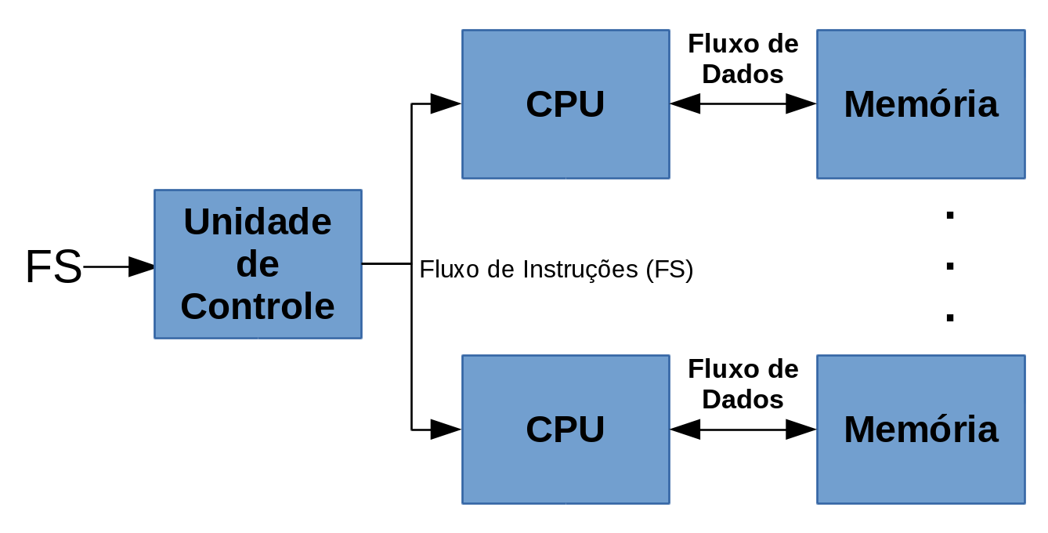
Instrução única, múltiplos dados − SIMD
    Modelo de programação simples;
    Baixo overhead; Flexibilidade
Extensões multimídia são
Consideradas como uma forma
de paralelismo SIMD
Exemplos: ILIAC IV, MPP, DHP,
MASPAR MP-2 e CPU Vetoriais

Slide 51
Múltiplas instruções, único dado − MISD
Sequência de dados.
Transmitidos ao conjunto de processadores.
Cada processador executa uma sequência de instruções diferente.
Nunca foi implementado comercialmente.
Notes:
<número>

Slide 52
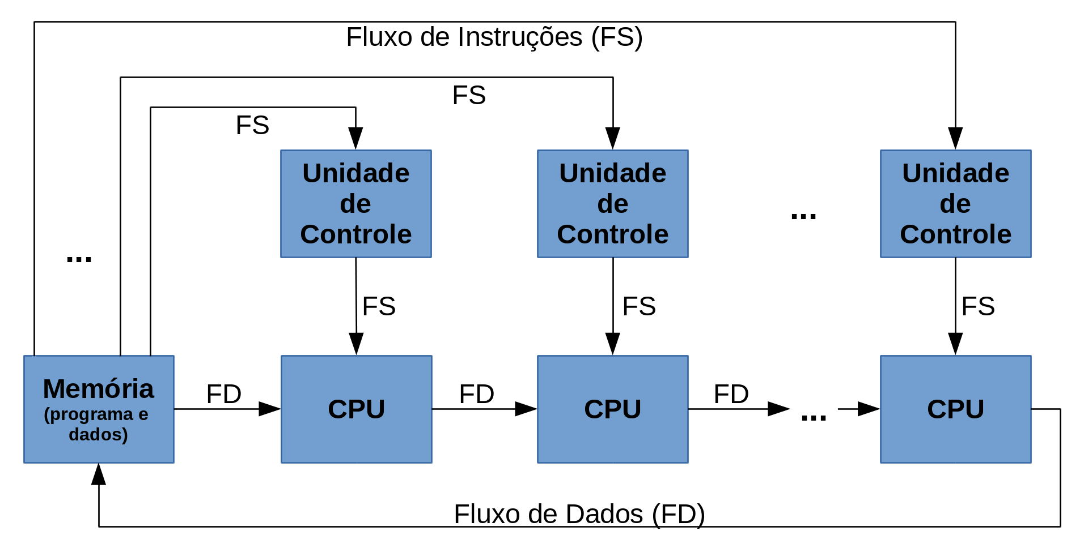
Múltiplas instruções, único dado − MISD
Exemplos: Array Sistólicos
Não há versões comerciais deste tipo de multiprocessadores

Slide 53
Múltiplas instruções, múltiplos dados − MIMD
Conjunto de processadores.
Executam simultaneamente diferentes sequências de instruções.
Diferentes conjuntos de dados.
SMPs, clusters e sistemas NUMA.
Notes:
<número>

Slide 54
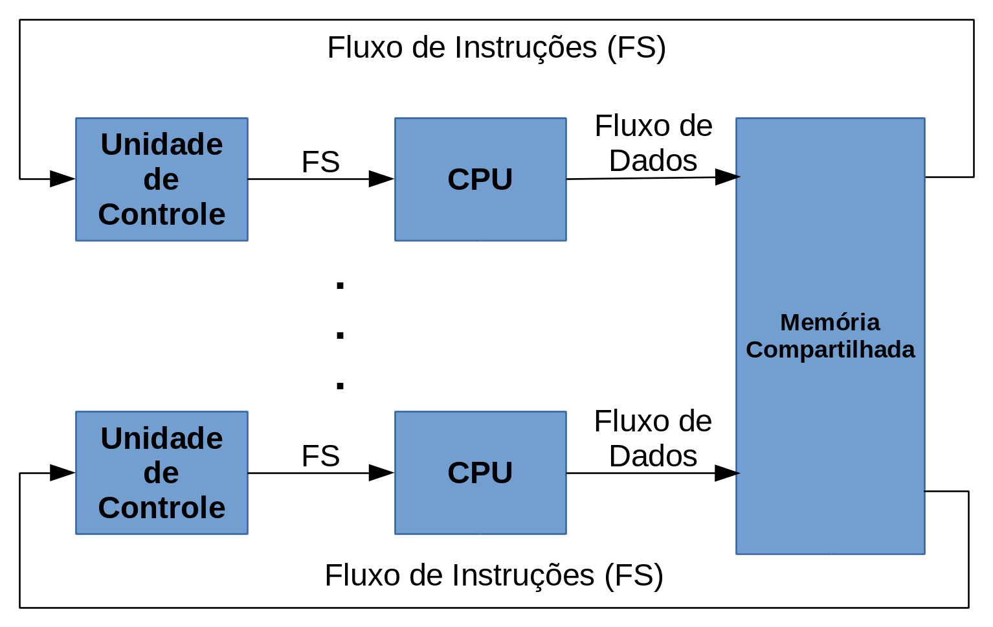
Múltiplas instruções, múltiplos dados − MIMD
Exemplos: Cosmic Cube, nCube 2, iPSC, FX-2000,
SGI Origin, Sun Enterprise 5000 e Redes de Computadores
Mais difundida
Memória Compartilhada
Memória Distribuída

Slide 55
Máquinas MIMD
Multiprocessadores de Memória Compartilhada (Memória Centralizada)
(shared-memory multiprocessors)
  UMA (Uniform-Memory-Access)
  NUMA (NonUniform-Memory-Access)
Espaço de Endereçamento Único

Slide 56
Máquinas MIMD
Multicomputadores (Memória Descentralizada)
(message-passing multicomputers)
  Espaço de endereçamento separados por processador
  Possui maior bandwidth para as memórias e menor latência
  Desvantagens:
    latência de comunicação grande
    Modelo de programação mais complexo
  Pode chamar software com “Remote Procedue Call” (RPC)
  Uso de bibliotecas, como MPI: Message Passing Interface
  Também chamado de “Comunicação Síncrona” já que a comunicação síncroniza os processos que estão comunicando-se

Slide 57
Taxonomia das arquiteturas de processador paralelo
Notes:
<número>

Slide 58
Modelos de Programação
Multiprogramming: muito trabalho, sem comunicação.
Shared address space: comunicação via memória.
Message passing: send/receive de mensagens.
Data Parallel: vários agentes operando em diversos conjuntos de dados simultaneamente e trocando informações globais e simultaneamente (shared ou message passing)

Slide 59

top500.org

Slide 60
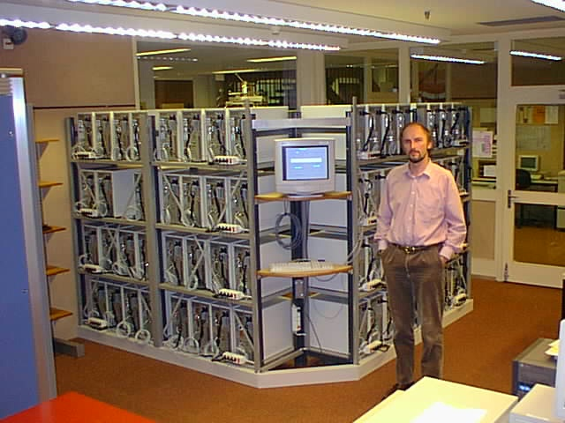
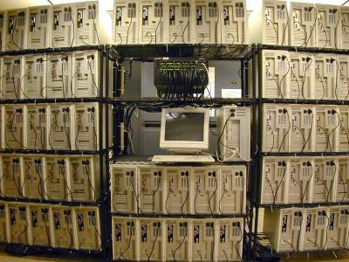
Alternativas: Cluster
Cluster como alternativa de custo menor que supercomputador

Slide 61
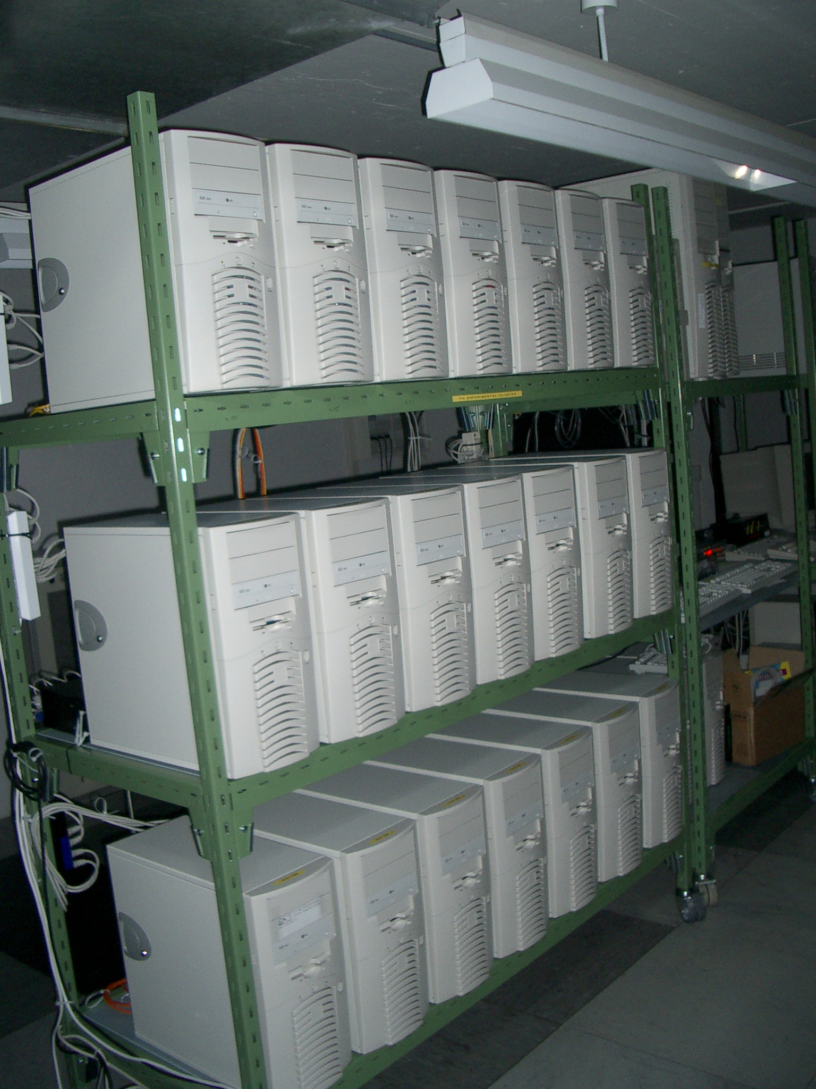
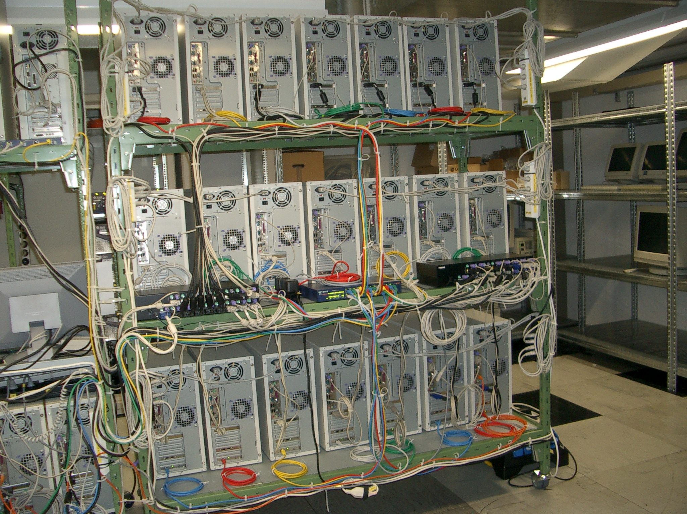
Alternativas: Cluster
Fonte: TIK Experimental Cluster “Scylla”

Slide 62
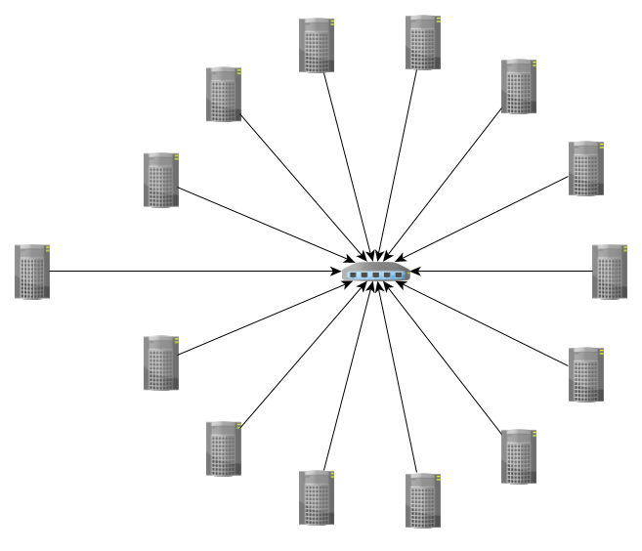
Cluster
Cada máquina (nó) do cluster executam o mesmo código, sendo chaveado pelo id (rank) do processo,
Mestre
Plataforma de Troca de Mensagem
MPI – Message Passing Interface
Escravos (Slaves)

Slide 63
Cluster
main(int argc, char** argv){
...
/* start up MPI */
MPI_Init(&argc, &argv);
/* Get my process rank */
MPI_Comm_rank(MPI_COMM_WORLD, &my_rank);
/* Find out how many process are being used */
MPI_Comm_size(MPI_COMM_WORLD, &p);
// Faz cálculos...
/* Chaveamento no código pelo id */
if(my_rank == 0){
for(source = 1; source < p; source++){
MPI_Recv(&variavel, 1, MPI_FLOAT, source, tag, MPI_COMM_WORLD, &status);
}
}else{
MPI_Send(&variavel, 1, MPI_FLOAT, dest, tag, MPI_COMM_WORLD);
}
/* Imprimir o resultado só no Mestre */
if(my_rank == 0){
printf("Resultado");
}
/* Shutdown MPI */
MPI_Finalize();
}
O Mestre tem rank = 0
Os slaves tem rank > 0.
Desta forma é possível determinar qual trecho de código será executado no mestre e em cada um dos slaves.

Slide 64
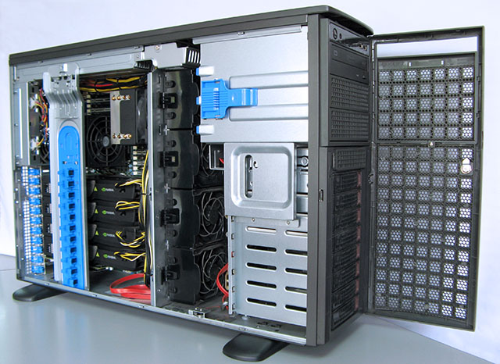
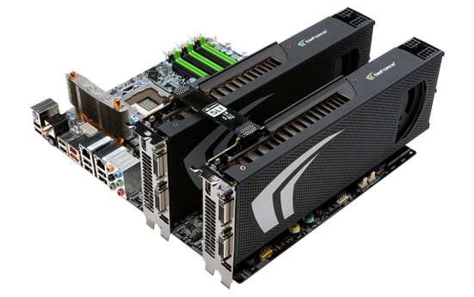
Alternativas: GPUs
Processamento Paralelo
utilizando GPUs
Processamento utilizando GPU
Unidades de Processamento Gráfico.
Hardware + Bibliotecas (Toolkits) → Processamento Paralelo.

Slide 65
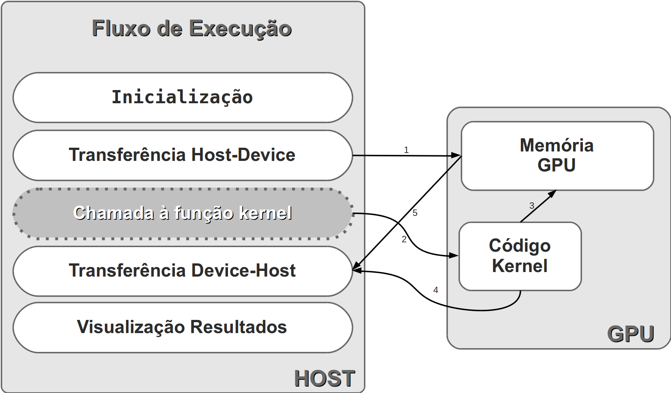
GPU como Acelerador
O modelo assume que suas threads são executadas em um dispositivo separado, uma GPU, que trabalha como coprocessador do host.
O código principal é executado na CPU, e faz chamadas a funções que são executadas pela GPU

Slide 66
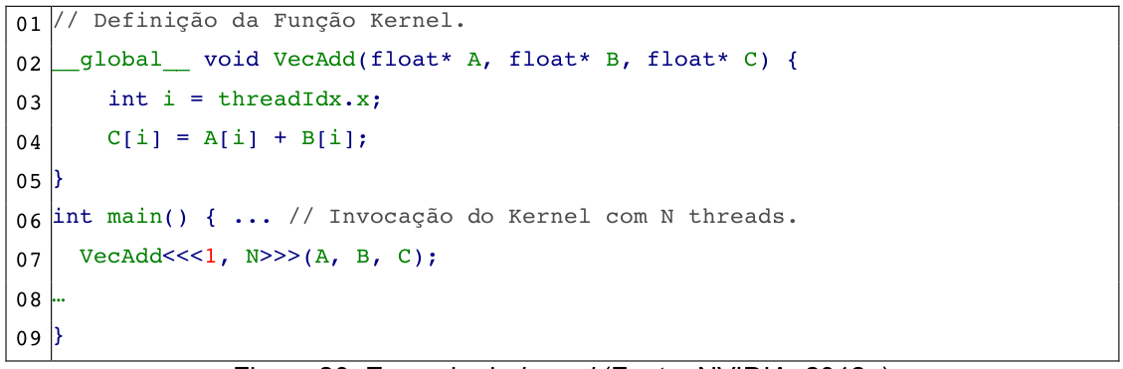
Exemplo de Código
Kernel

Slide 67
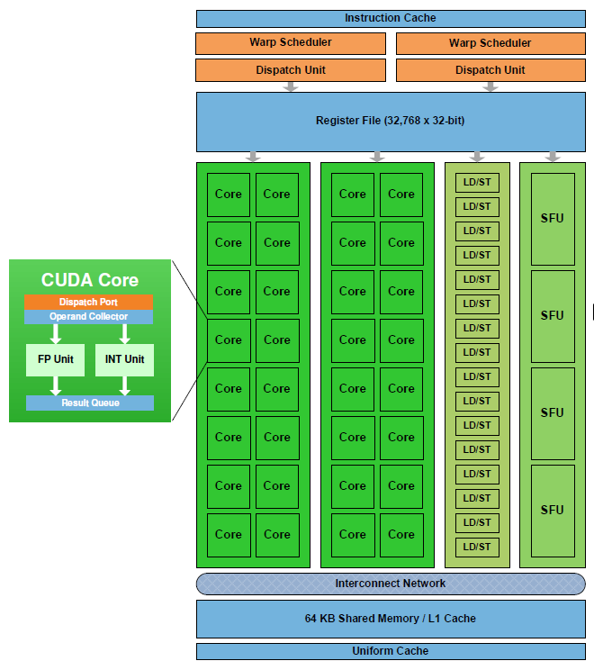
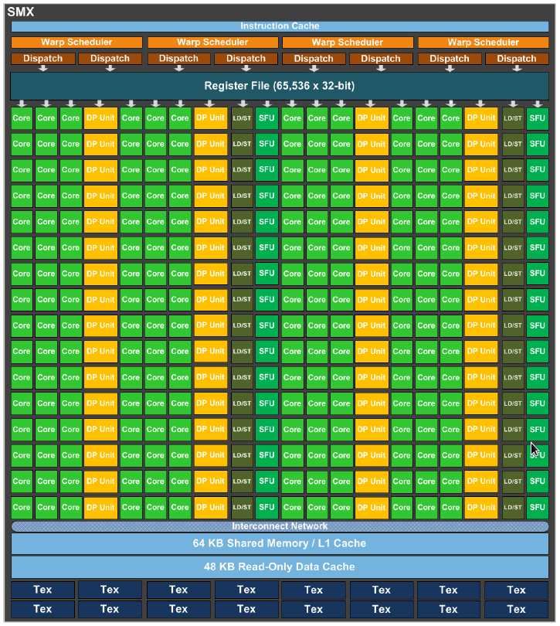
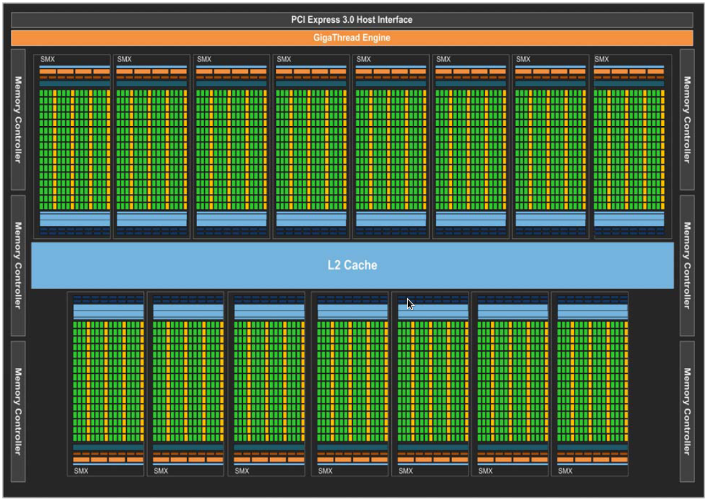
GPU: Arquiteturas
Kepler
Fermi

Slide 68
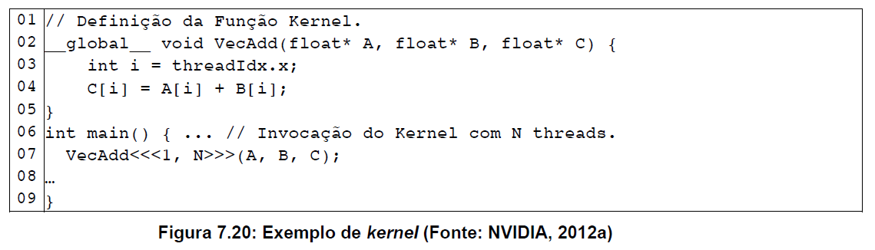
Função Kernel
Threads executam o código definido em uma função kernel.
Uma chamada a uma função kernel, dispara a execução de N instâncias paralelas por N threads CUDA.

Slide 69
Modelo de Programação
Organizado em grids, blocos e threads.
  Threads são agrupadas em blocos e estes são agrupados em um grid.
Resultado: função kernel sendo executada como um grid de blocos de threads.

Slide 70
Modelo de Programação
A hierarquia de threads é mapeada para a hierarquia de processadores na GPU.
As GPUs atuais executam um ou mais grids de kernels.

Slide 71
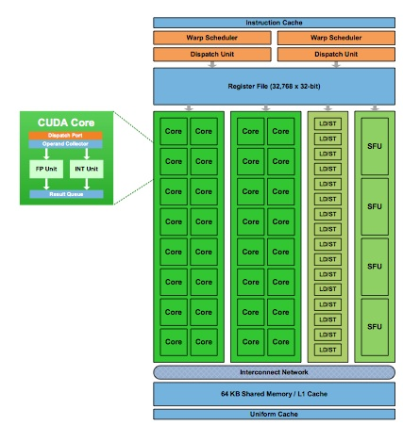
Modelo de Programação
Um SM ou SMX executa um ou mais blocos de threads e os cores e outras unidades de execução no SMX executam as instruções da thread.

Slide 72
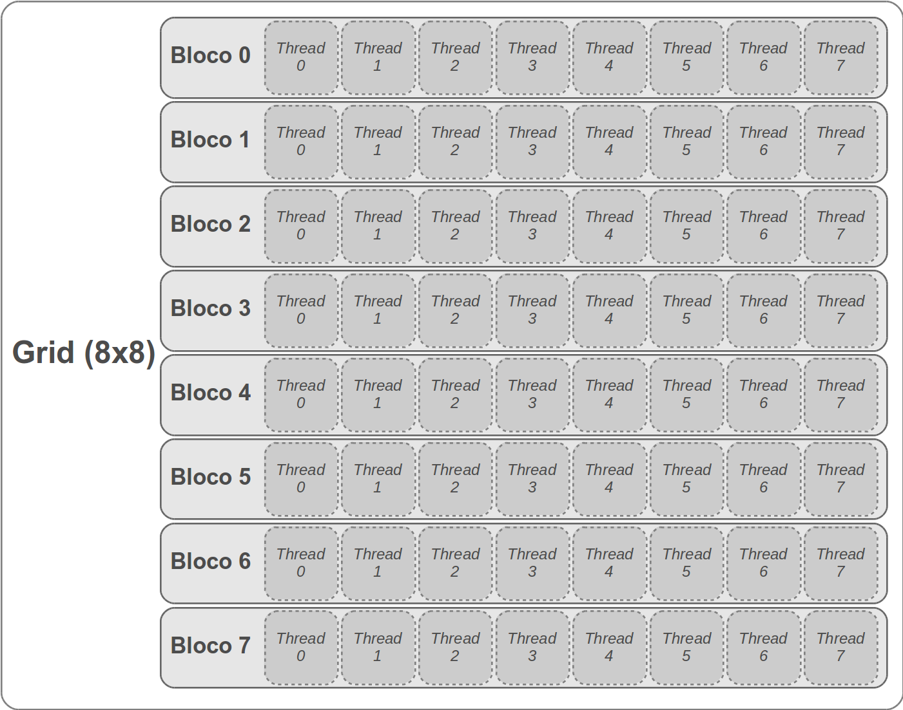
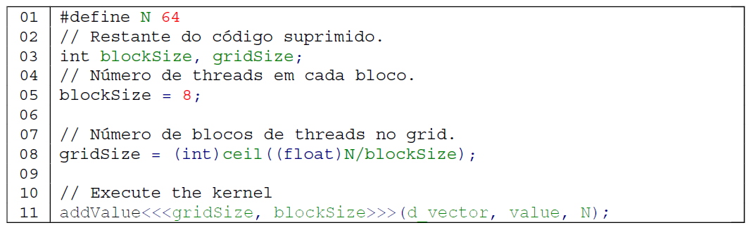
Organização da Execução
Uma chamada a uma função kernel cria um grid de blocos de threads, as quais executam o código.

Slide 73
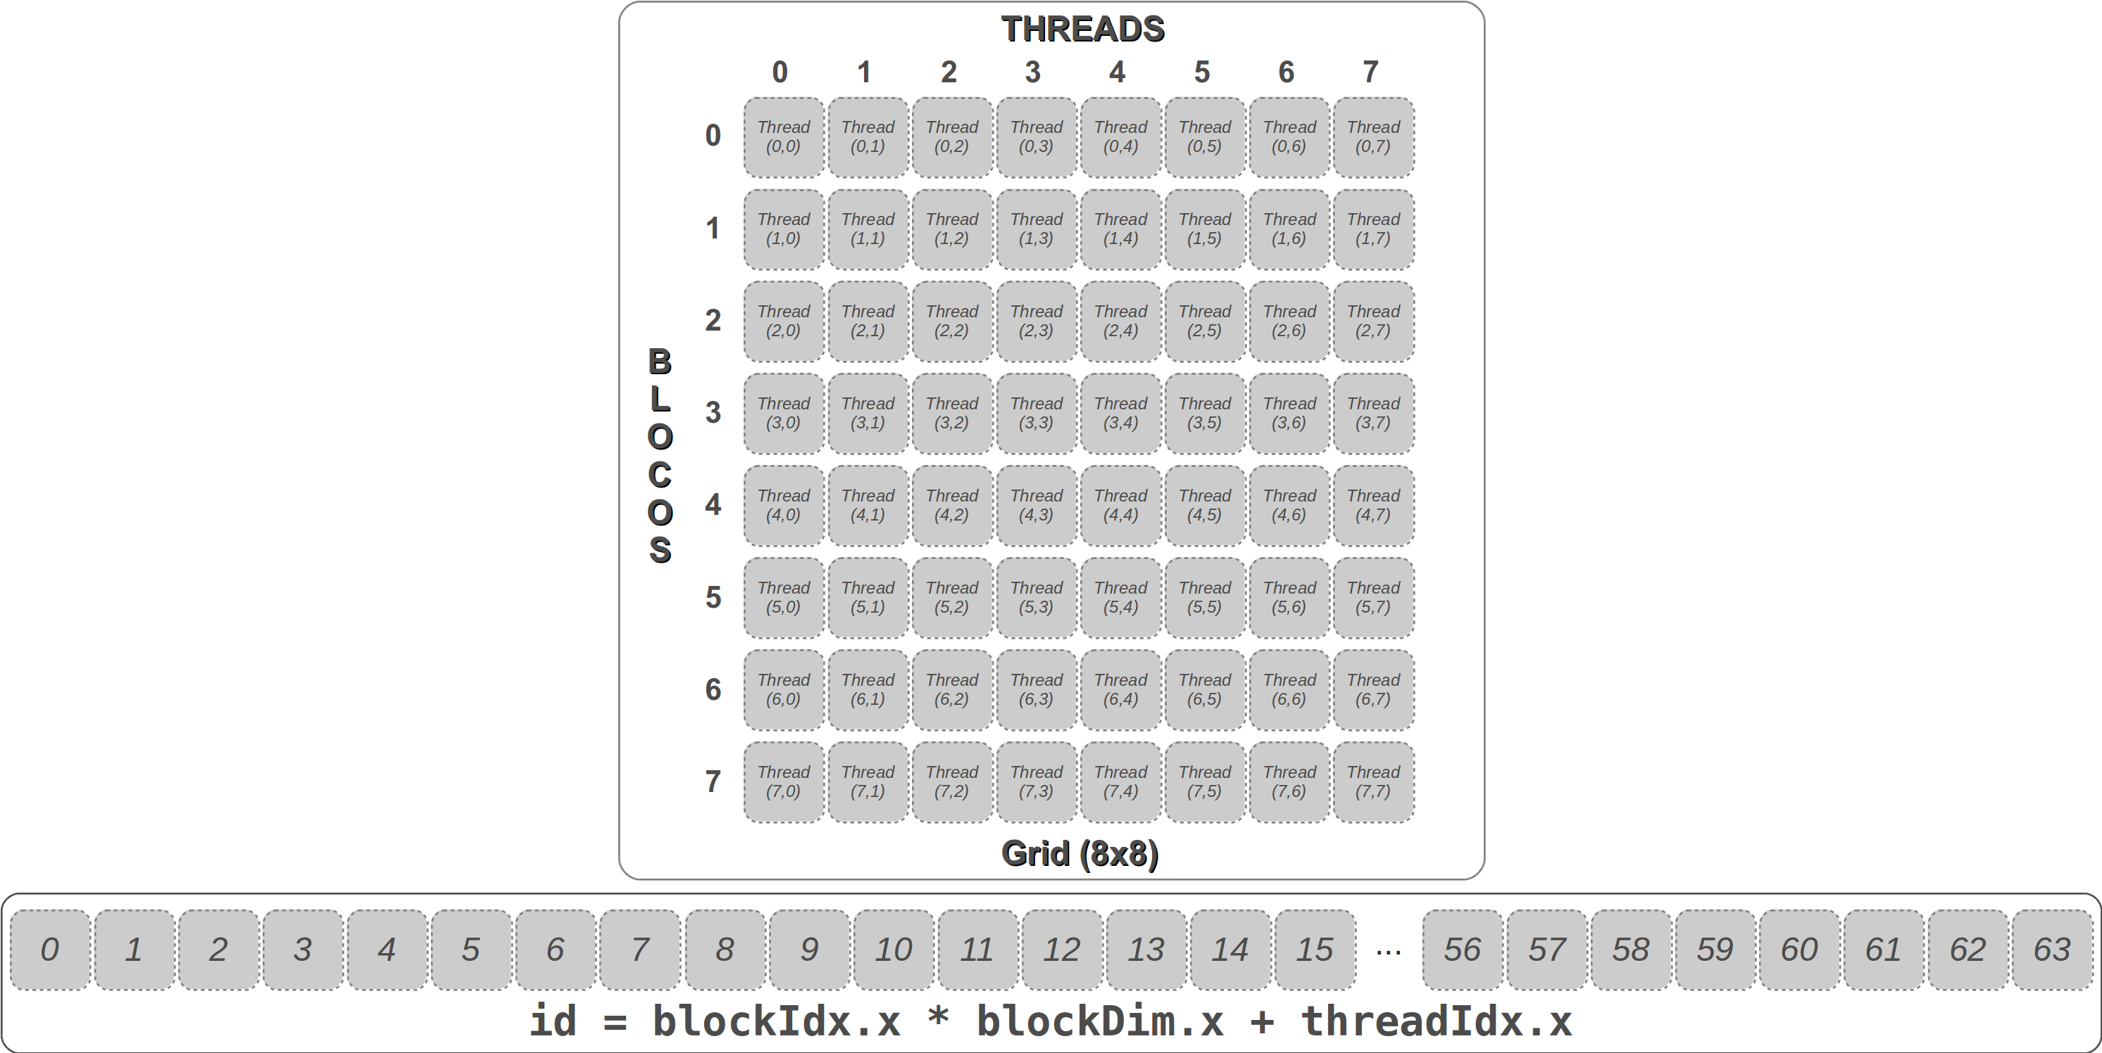
Organização da Execução
Variáveis threadIdx.x e threadIdx.y são identificadores de cada thread dentro de um bloco.
Tradução para
endereçamento linear

Slide 74
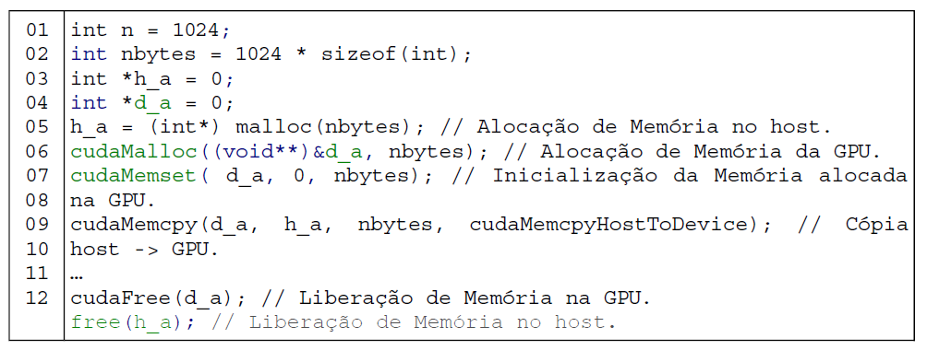
Organização da Execução
Alocação de Memória e Transferência de dados Host → GPU.

Slide 75
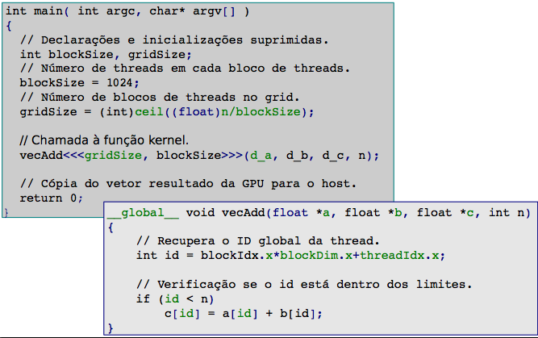
Soma de Vetores

Slide 76
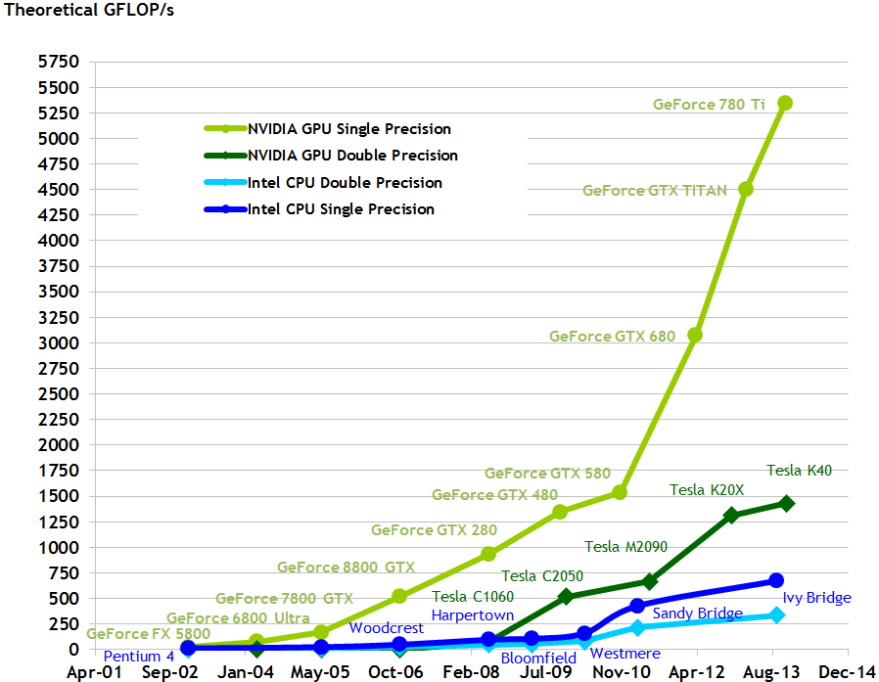
Desempenho

Slide 77
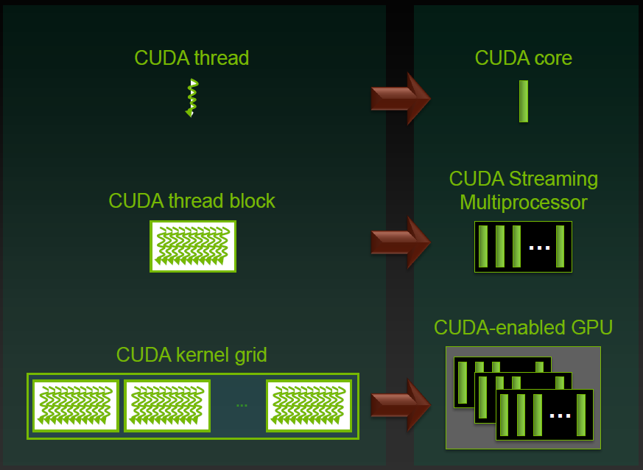
Mapeamento código para Arquitetura

Slide 78
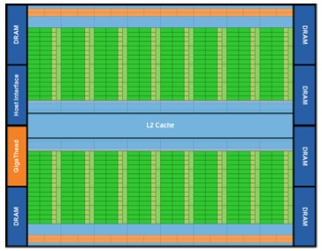
Arquitetura Fermi
16 SMs (Streaming Multiprocessors)
  32 cores em cada SM
  512 cores no total
Dois níveis de cache
GigaThread engine
  gerencia milhares de threads
  permite a execução de kernels concorrentes

Slide 79
Fermi: Streaming Multiprocessor (SM)
2 warp schedulers para 4 blocos de execução
  2 blocos de 16 cores
  1 bloco com 16 unidades load/store
  1 bloco com 4 unidades SFU
Cache L1 / shared memory
32KB de registradores
SFUs: execução de instruções especiais (sin, cos...)

Slide 80
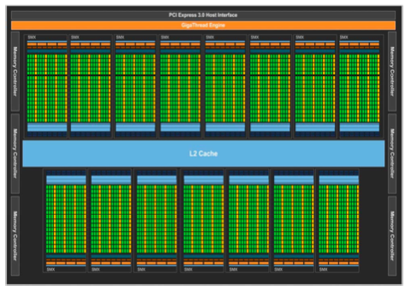
Arquitetura Kepler: GK110

Slide 81
Arquitetura Kepler
Versões mais completas trazem um conjunto de até 15 SMX com 192 núcleos cada.
  2880 cores
Paralelismo dinâmico.
Hyper-Q possibilita disparar kernels simultaneamente.

Slide 82
Arquitetura Kepler: SMX
192 núcleos de precisão simples
64 unidades de precisão dupla
32 SFUs
32 unidades de load/store
4 warps concorrentes

Slide 83
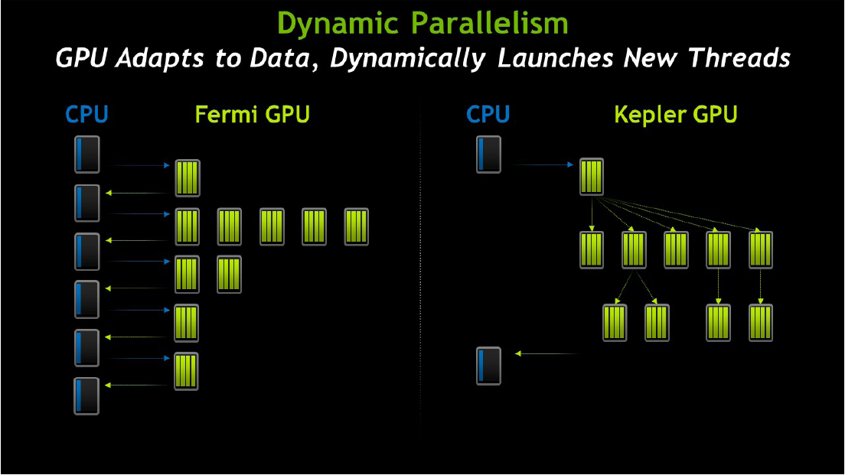
Novidades da Arquitetura Kepler

Slide 84
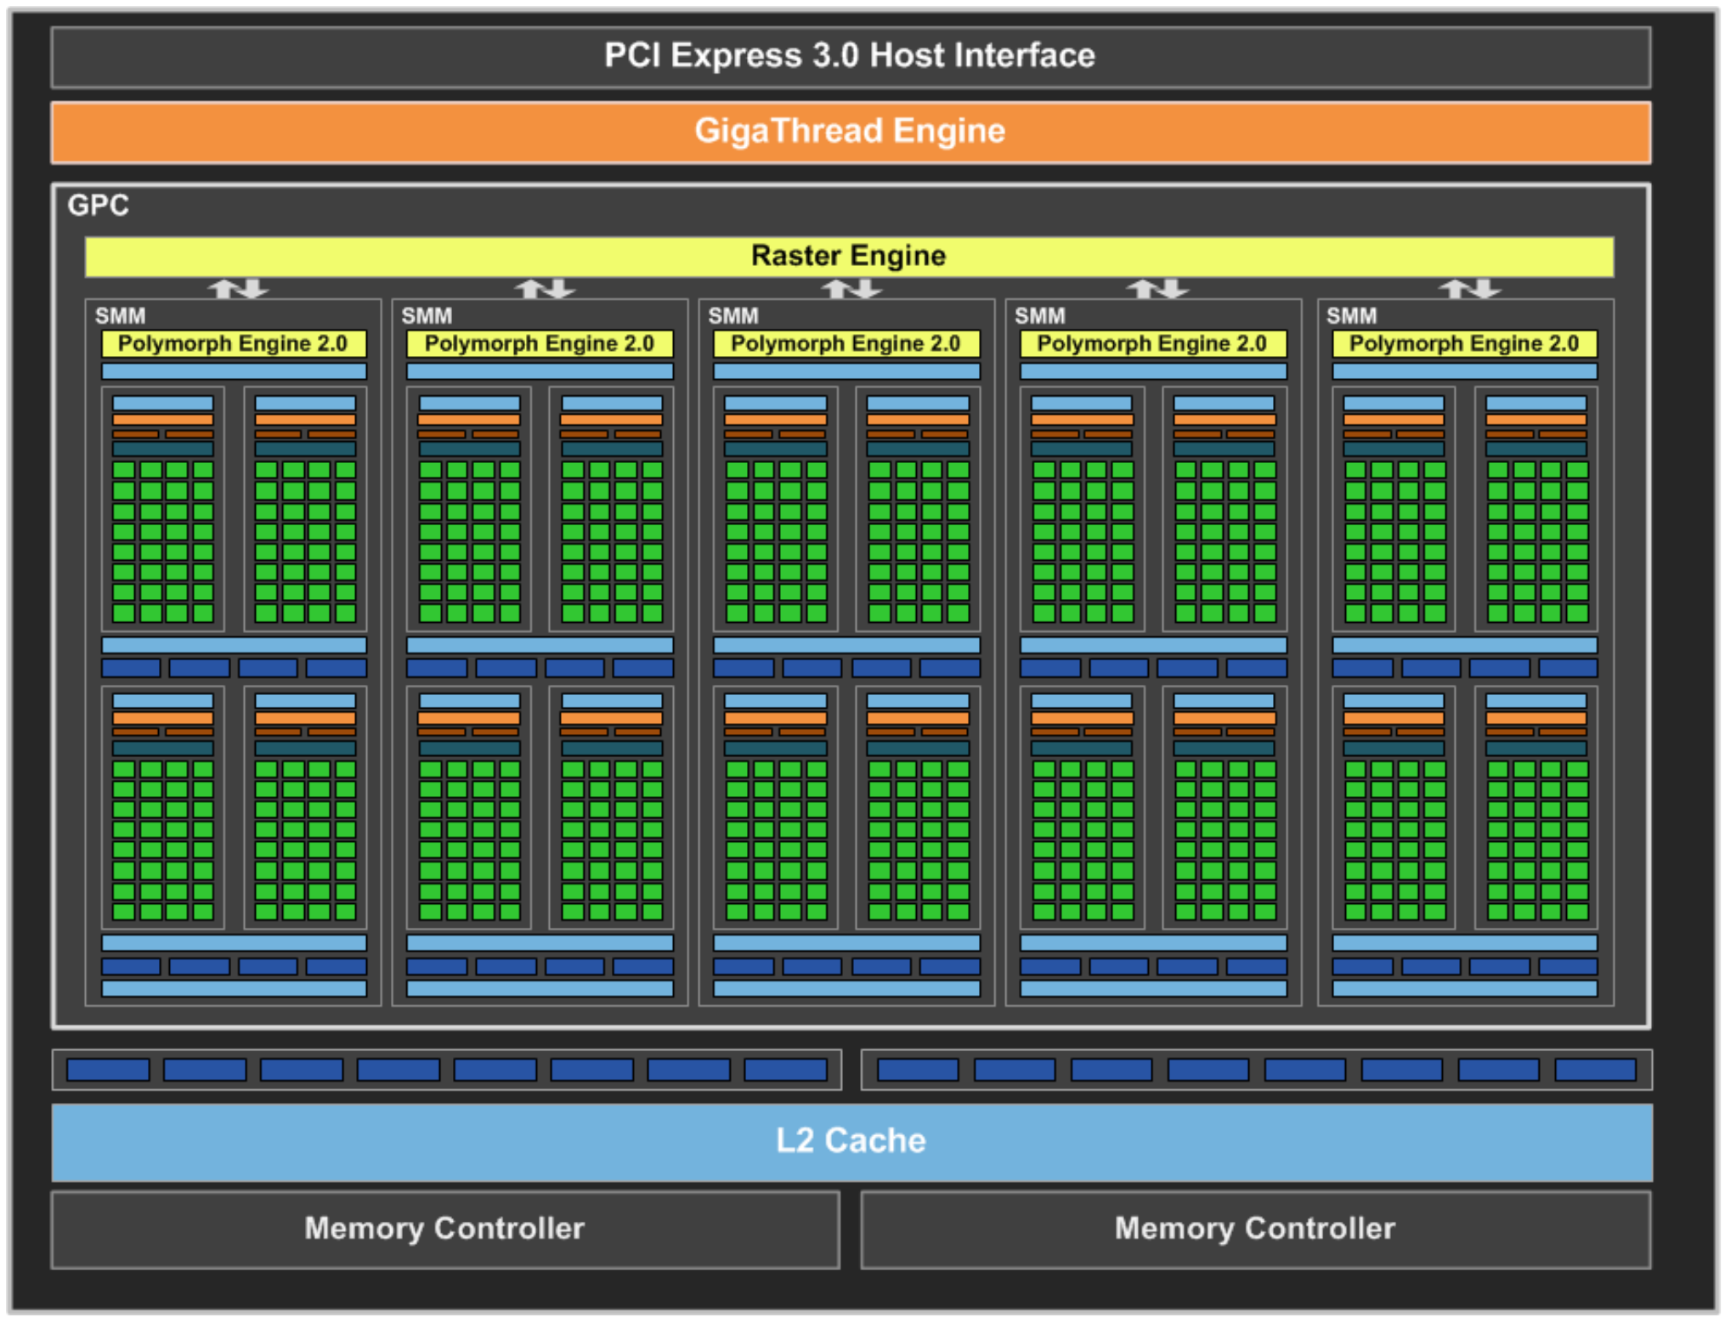
Arquitetura Maxwell: GM107

Slide 85
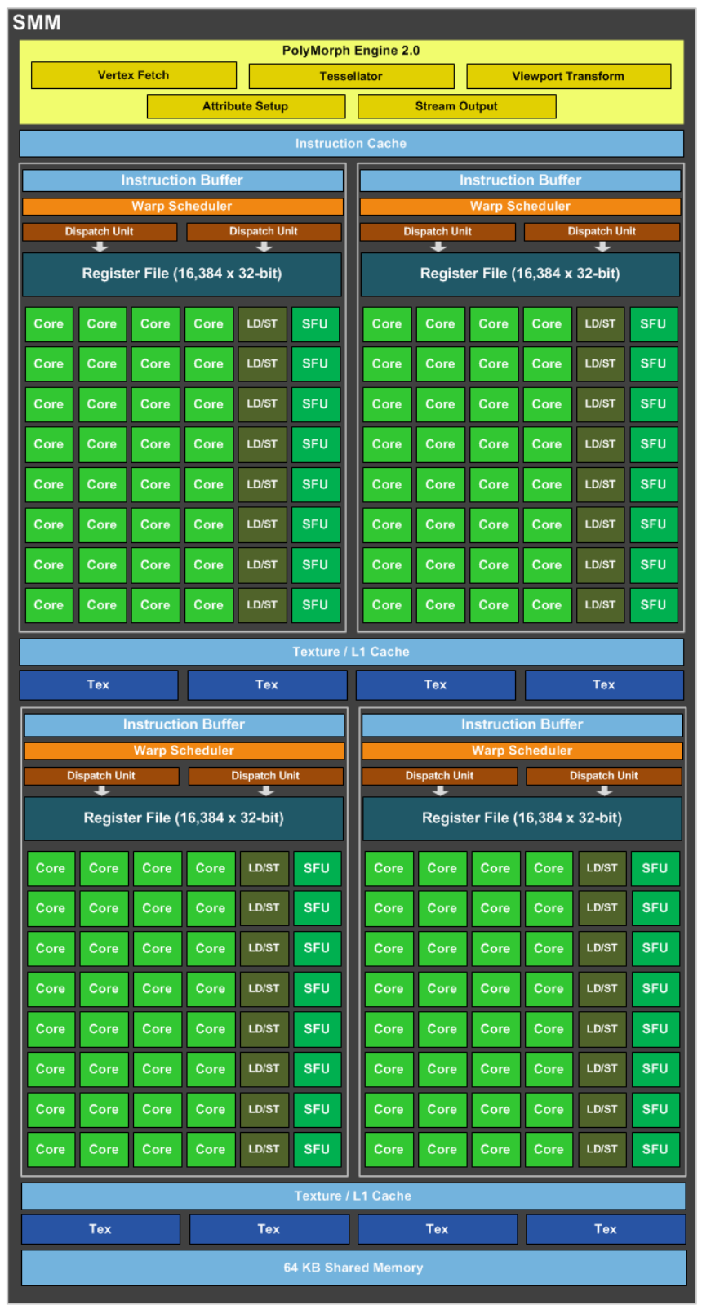
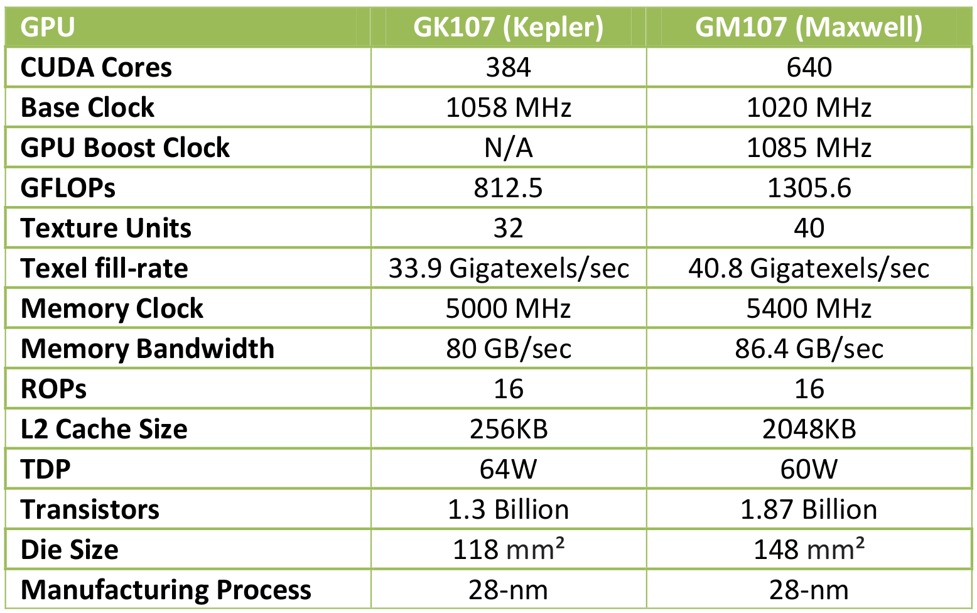
Arquitetura Maxwell: SMM

Slide 86
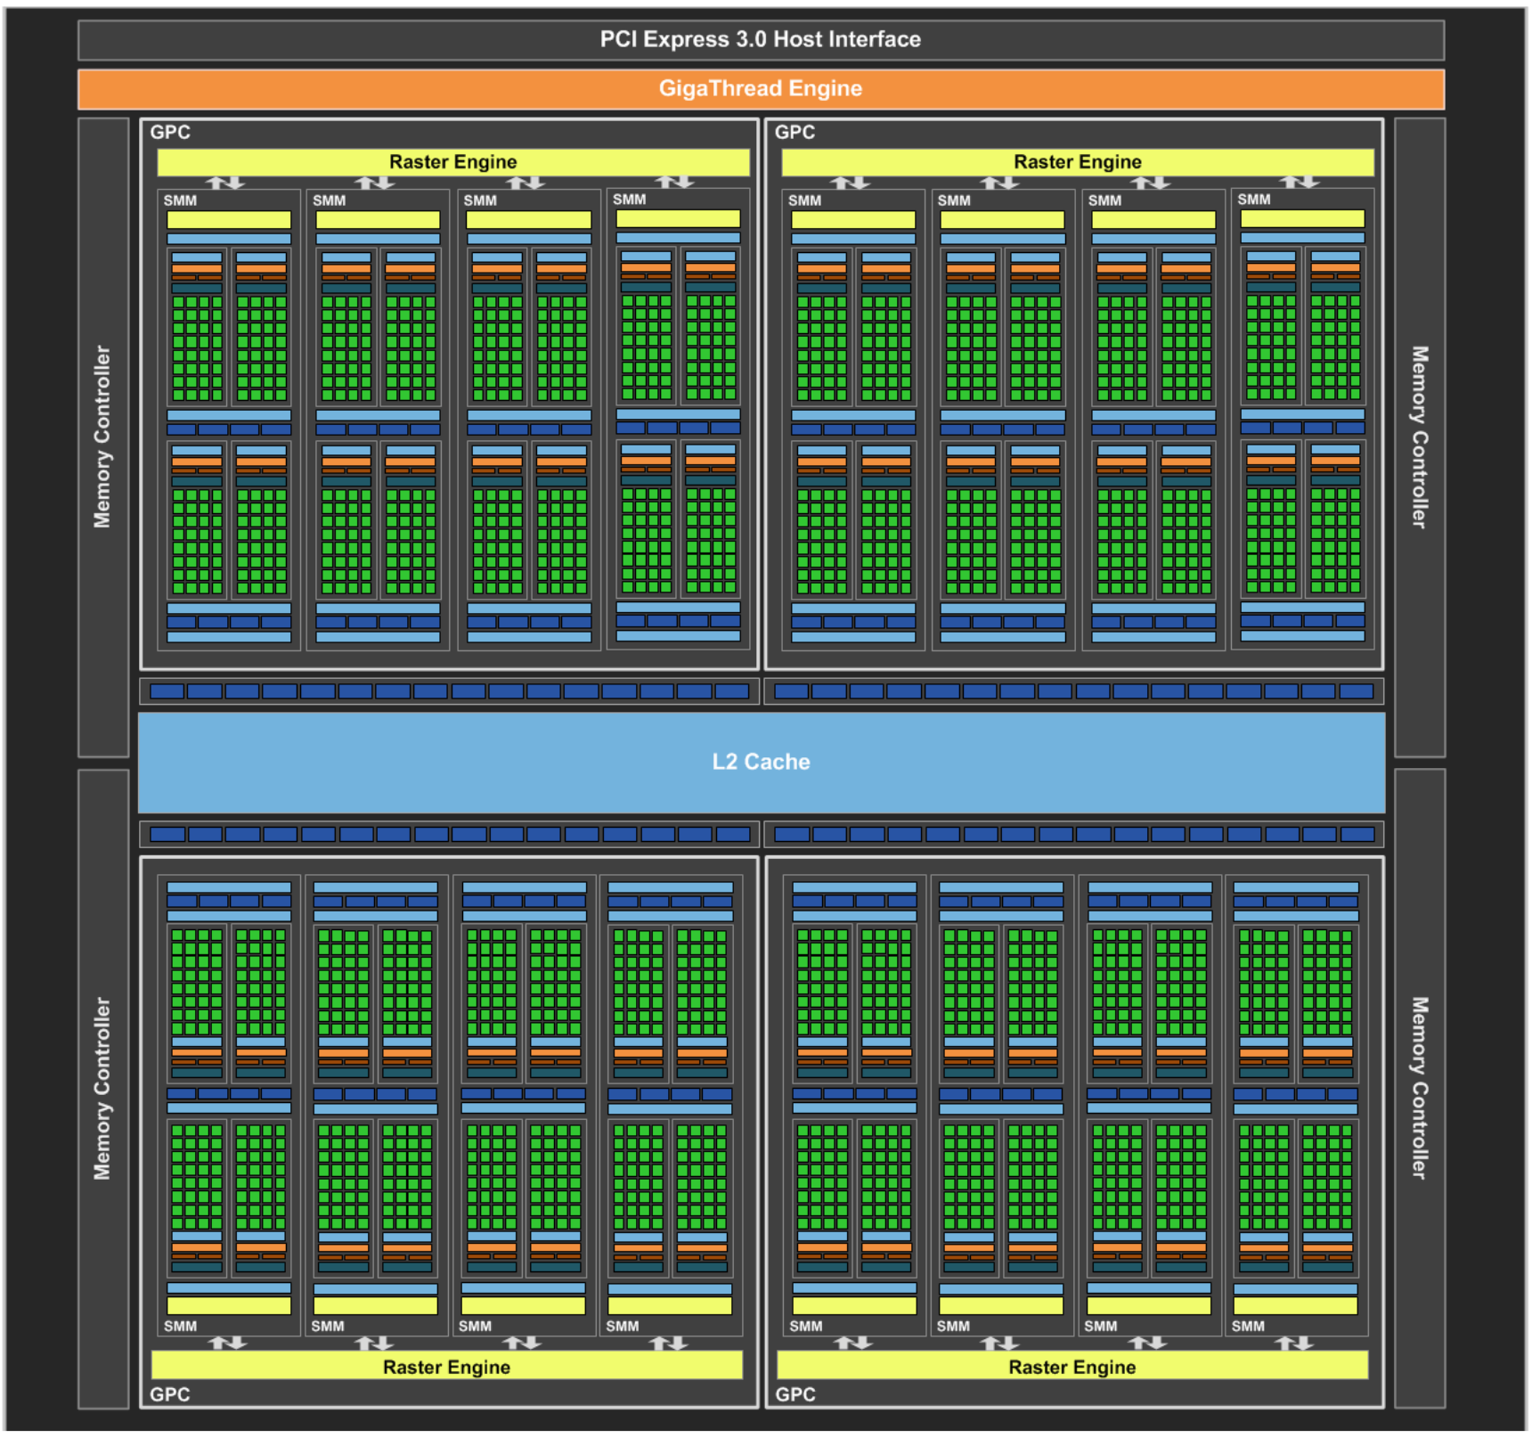
Arquitetura Maxwell: GM204

Slide 87
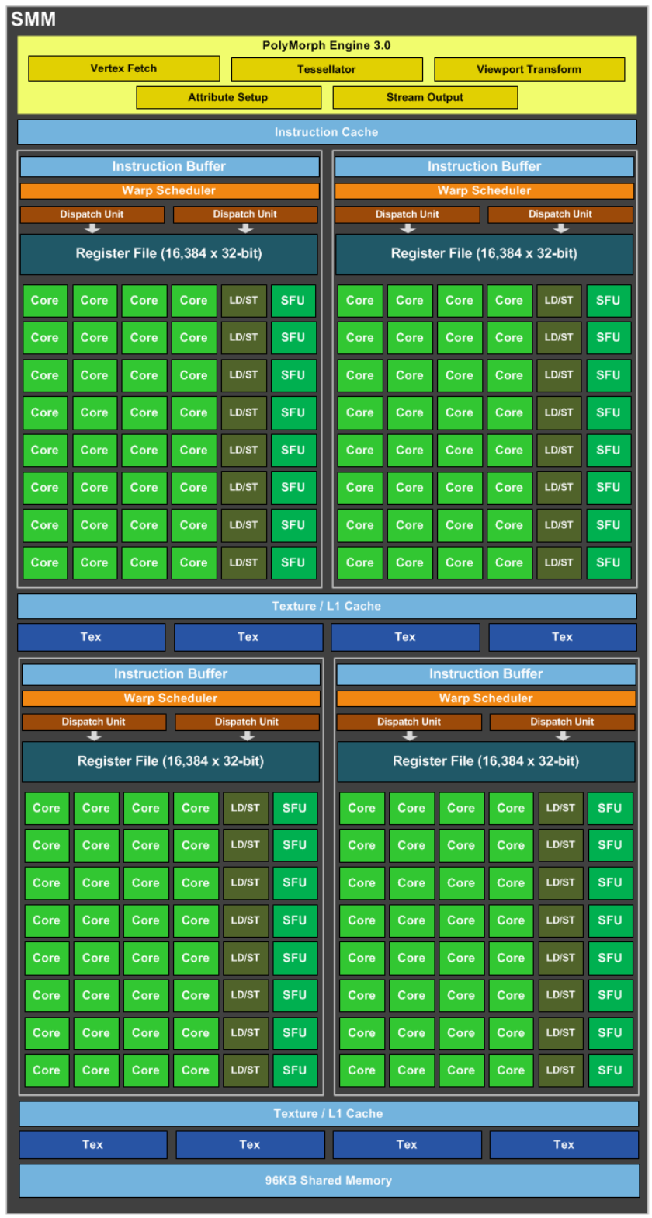
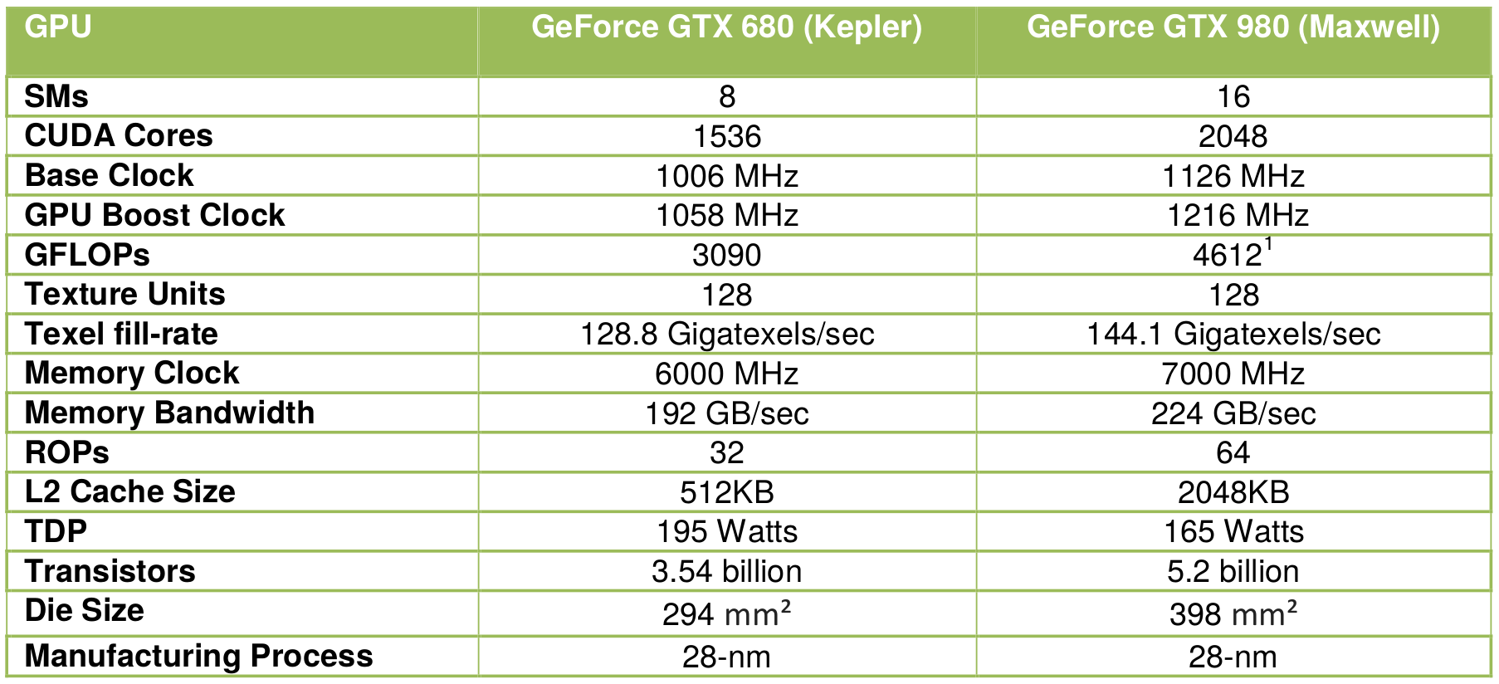
Arquitetura Maxwell: SMM

Slide 88
Sites de Pesquisa
Lista dos 500 supercomputadores mais rápidos do mundo:
  http://www.top500.org
  http://www.green500.org/
MPI:
  http://www.open-mpi.org/
OpenMP:
  http://www.openmp.org
CUDA e OpenCL:
http://developer.nvidia.com/category/zone/cuda-zone
http://www.khronos.org/opencl/
OpenACC:
http://www.openacc.org/

Slide 89
Resumo da Aula de Hoje
Tópicos mais importantes:
Arquiteturas Multicore
Arquiteturas Paralelas
Entregar folha com:
  Nome
  RA
  Data de Hoje
  Resumo

Slide 90
Referências
Livro: Arquitetura de Computadores: Uma abordagem Quantitativa (Hennessy e Patterson).
William Stallings. Arquitetura e Organização de Computadores. 8a Edição. Capítulo 18: Computadores Multicore.
Notas de Aula de Prof. João Angelo Martini do DIN-UEM.
Leitura Recomendada:
Capítulo 3: Paralelismo em nível de instrução e sua exploração

